Slide 1
Kemia kokeellisena luonnontieteenä
KPL 1.2

Slide 2
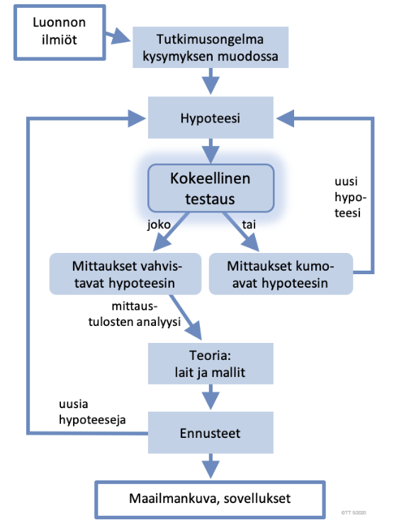
Empiirinen luonnontiede
Empiirinen luonnontiede tarkoittaa sitä, että tutkimus perustuu kokeellisuuteen, mittauksiin ja havainnointiin.
Tiedonkeruu tapahtuu tieteellisellä menetelmällä (kuva oikealla), jonka pohjalta voidaan muodostaa malleja.
Mallit ovat yksinkertaisia esityksiä todellisuudesta, joiden avulla voidaan tehdä ennustuksia siitä, miten maailma toimii.

Slide 3
Kvali ja kvanti
Kvalitatiivinen eli laadullinen tutkimus pyrkii vastaamaan kysymykseen: mitä. Tällainen tutkimus siis pyrkii selvittämään esim. mikä aine on kyseessä tai millaisia ominaisuuksia kyseisellä aineella on.
Kvantitatiivinen eli määrällinen tutkimus pyrkii puolestaan vastaamaan kysymykseen: miten paljon. Tarkoituksena on siis selvittää esim. miten paljon tunnettua ainetta on seoksessa.

